Slide 1
把广义表压进一条链
从 struct 定义、BuildList 递归构造，到 IsEqual 判等
数据结构 · C 语言实现
01 / 11
Notes:
开场 30 秒：今天不逐行念代码，而是沿着三个问题走——一个结点怎么表示两种东西？一串整数怎么长成一条 GList？两条 GList 又怎么判等？最后我会指出题给代码缺失的一环，并给出讲解用的补全版本。

Slide 2
路线
先讲结构，再讲构造，最后补判等
结构：一个 struct 同时容纳 data 与 sub_list
构造：BuildList 递归生成一条 GList
判等：IsEqual 同步比较两条链
缺口：题给代码没有 IsEqual 的函数体
02 / 11
Notes:
给听众一张地图：结构页先建立‘结点是什么’的共同语言；构造页解释输入如何变成链；判等页讲 IsEqual 的设计。特别提醒：原代码只有声明，没有函数体，所以这是一段需要补全的题目代码，不能假装它已经能跑。

Slide 3
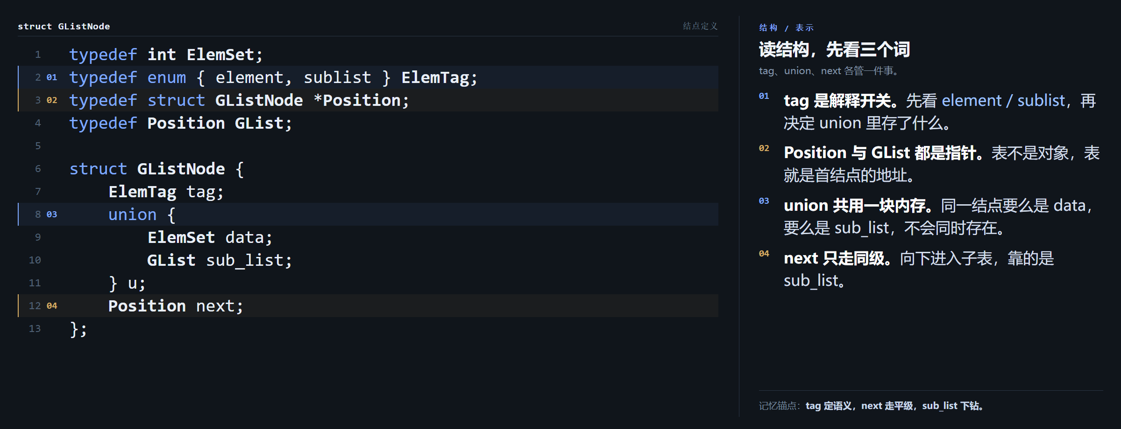
tag 决定怎么读 union，next 决定往哪走
03 / 11
Notes:
按图中 01–04 讲：tag 是解释开关；Position 与 GList 都是结点指针；union 共用一块内存，同一时刻只存 data 或 sub_list；next 只负责同级前进，进入子表要靠 sub_list。强调 C 的 union 不是同时保存两个字段。

Slide 4
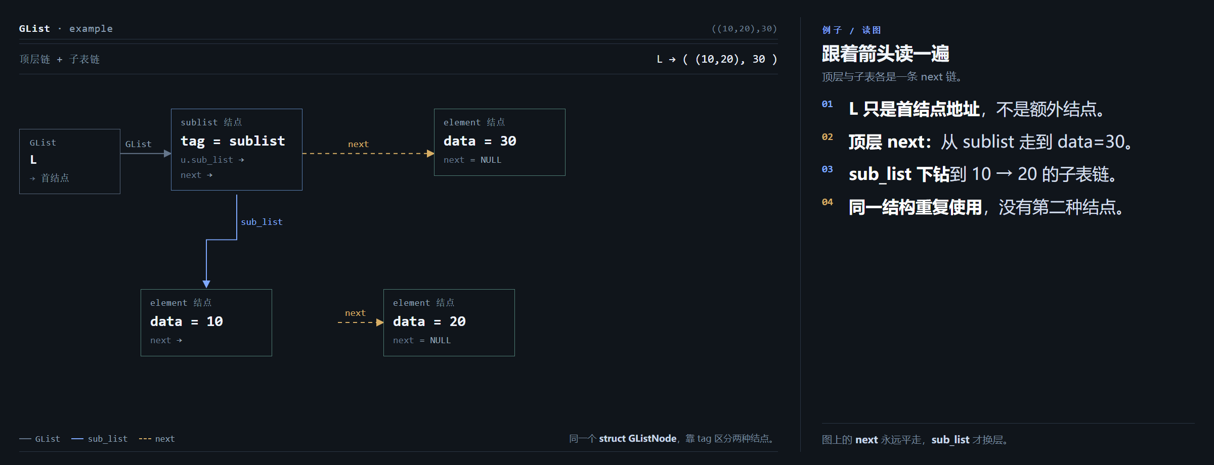
子表不是特殊结构，只是 tag=sublist 的结点
04 / 11
Notes:
用 ((10,20),30) 走图：GList L 只是首结点地址；顶层的 next 从 sublist 结点走到 data=30；sublist 结点用 u.sub_list 下钻到 10→20 的子表链。两条链都是 next 链，区别只在 tag 和从哪个指针进入。

Slide 5
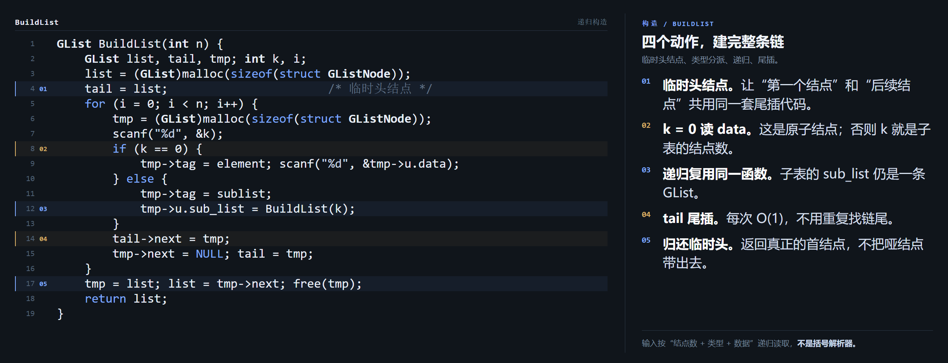
BuildList 用临时头结点，把尾插写简单
05 / 11
Notes:
按 01–05 讲：先建临时头结点，tail 始终指向链尾；k=0 读 data，k>0 就递归 BuildList(k)；新结点用 tail->next 尾插，最后释放临时头并返回真正的首结点。可以顺带指出：输入协议和链表结构是通过 k 的取值对应起来的。

Slide 6
输入按结点数递归读取，不是括号串
记号 | 所在层 | 动作
2 | main | 顶层 n = 2
2 | 顶层 | 子表 n = 2
0 10 | 子表 | element，data = 10
0 20 | 子表 | element，data = 20
0 30 | 顶层 | element，data = 30
06 / 11
Notes:
完整记号串是 2 2 0 10 0 20 0 30。第一层的 2 是 main 读到的 n；第二个 2 是顶层第一个结点：它是子表，含 2 个结点；随后读 0 10、0 20 建子表；回到顶层再读 0 30。强调：输入顺序由递归调用栈决定，不是按括号顺序读。

Slide 7
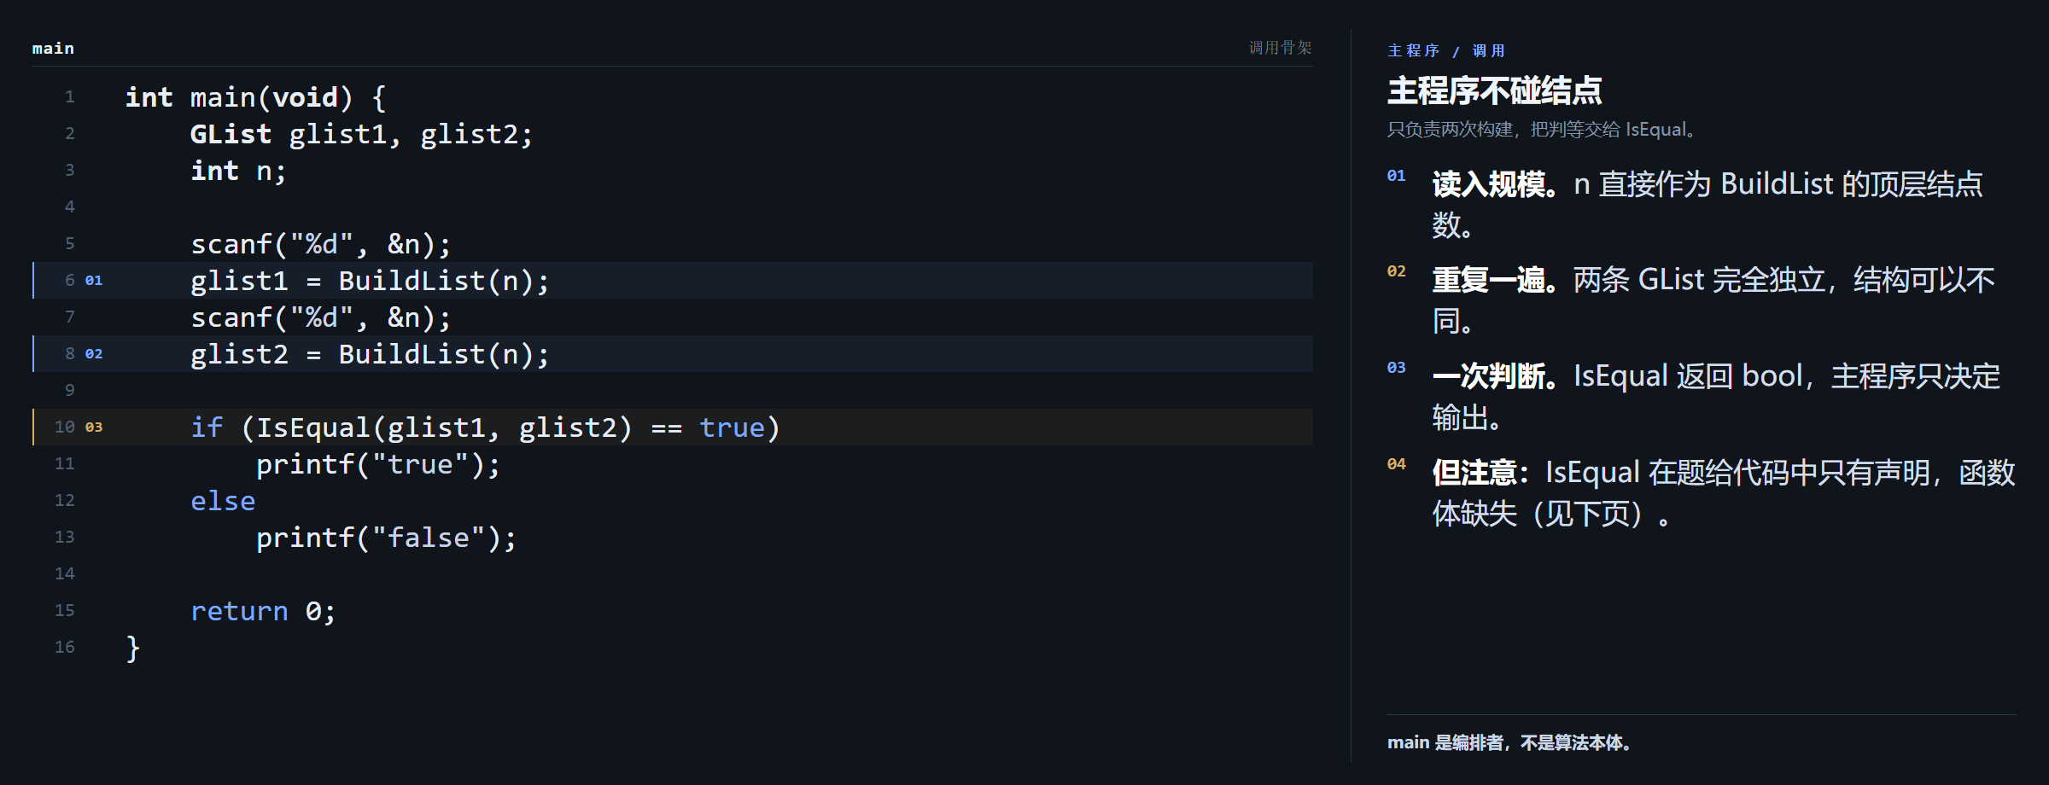
主程序不碰结点，只做两次构建和一次判断
07 / 11
Notes:
main 先读 n，构建 glist1；再读 n，构建 glist2；最后调用 IsEqual 并根据 bool 输出 true/false。主程序没有遍历、没有比较细节。这里要提前指出：IsEqual 在题给代码中只有声明，函数体缺失，下一页专门讲这个缺口。

Slide 8
IsEqual
只声明、不定义：编译能过，链接会失败；补全函数体，程序才完整。
08 / 11
Notes:
文件开头和结尾都出现 bool IsEqual(...) 的声明，但没有函数体；main 一调用它，链接阶段就会找不到符号。这不是小瑕疵，而是题目代码的未完成部分。讲到这里先停一下，明确接下来的 IsEqual 代码是讲解用的补充实现，不是题给原码。

Slide 9
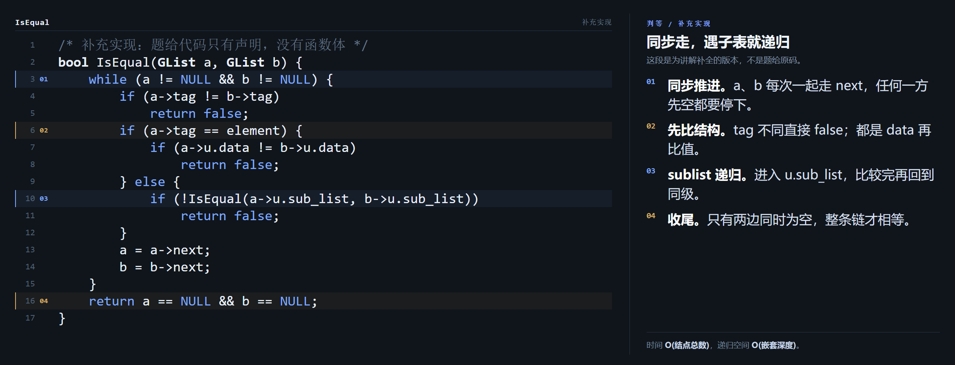
IsEqual 要同步走两条链，遇到 sublist 就递归
09 / 11
Notes:
先声明这是补充实现。按 01–04 讲：a、b 同步沿 next 前进；tag 不同立即 false；都是 element 再比 data；都是 sublist 就递归进入 u.sub_list。循环结束时只有两边同时为空才返回 true。复杂度：时间与结点总数线性相关，空间取决于嵌套深度。

Slide 10
边界
结构很省，但边界和资源管理要自己兜底
0 既表示原子，又让空子表无法编码
malloc 与 scanf 未检查，异常输入会出错
只建链不释放，结束前应 FreeList
递归深度等于嵌套层数，深表会压栈
构建与判等均为 O(结点总数)
10 / 11
Notes:
这一页是代码审查：0 是原子哨兵，所以这个输入协议无法表示空子表；malloc 和 scanf 的返回值都没有检查；程序结束时没有释放 glist1、glist2；递归深度由最深层嵌套决定，极端深表可能爆栈。最后一页给一个可执行的验收动作。

Slide 11
补上 IsEqual，程序才完整
补全函数 → 编译 → 相等得 true，改一个 data 得 false。
11 / 11
Notes:
行动号召：先把 IsEqual 的函数体补进源文件，再编译；用题给的两条相同输入验证 true，把第二个表中任意一个 data 改掉再验证 false。最后用一句话收束：结构决定表示，递归决定构造，同步遍历决定判等。

